Slide 1
MINISTÉRIO DA SAÚDE
OFICINA DE PREVENÇÃO DE OSTEOPOROSE,
QUEDAS E FRATURAS
Cuiabá-MT
Quedas em pessoas idosas: Fatores de Risco, Prevenção e Impactos
Wendel Rodrigo Teixeira Pimentel
Assesor Técnico da COSAPI/DAET/SAS/MS

Slide 2
1 de Outubro Dia Internacional das Pessoa Idosas
Este dia foi instituído em 1991 pela (ONU) Organização das Nações Unidas e tem como objetivo sensibilizar a sociedade para as questões do envelhecimento e a necessidade de proteger e cuidar a população mais idosa.

Slide 3
ENVELHECIMENTO POPULACIONAL
Foco recorrente de políticas públicas em todo mundo. (BELTRÃO et al.,2004; OLIVEIRA, 2006)
PESSOA IDOSA
Pessoa com idade igual ou superior a 60 anos.
Estatuto do Idoso: LEI nº 10.741 de 1º de Outubro de 2003.

Slide 4
MINISTÉRIO DA SAÚDE
DADOS BRASIL
Dimensão populacional: 195,2 milhões
Quantidade de pessoas idosas acima de 60 anos: 23,5 milhões
Idosos que residem na zona urbana: 19,8 milhões
Idosos que residem na zona rural: 3,7 milhões
Expectativa de vida para ambos os sexos: 73 anos
Fonte: IBGE - PNAD 2011

Slide 5
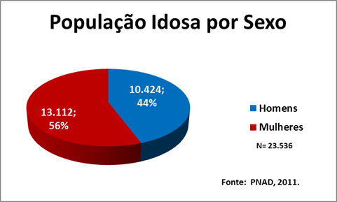
MINISTÉRIO DA SAÚDE

Slide 6
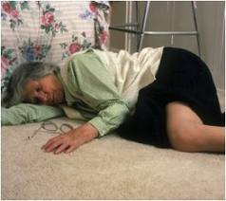
QUEDAS EM PESSOAS IDOSAS

Slide 7
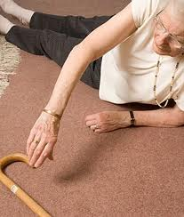
CONCEITO DE QUEDAS
QUEDA
Deslocamento não-intencional do corpo para um nível inferior à posição inicial, com incapacidade de correção em tempo hábil, determinado por circunstâncias multifatoriais que comprometem a estabilidade.
(MENEZES E BACHION , 2008)

Slide 8
IMPACTOS E COMPLICAÇÕES DAS QUEDAS EM PESSOAS IDOSAS

Slide 9
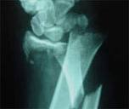
FRATURAS EM PESSOAS IDOSAS
Fratura colo fêmur: principal causa de hospitalização aguda por queda.
50% dos idosos fratura de fêmur falecem em 1 ano.
Metade dos que sobrevivem ficam dependente dos cuidados de outras pessoas.
Tempo de permanência nos hospitais - entre 5,3 e 34,7 dias.

Slide 10
IMPACTOS E COMPLICAÇÕES DAS QUEDAS
EM PESSOAS IDOSAS
Os custos para a pessoa idosa que cai e faz uma fratura são grandes, repercute a toda família na medida em que a pessoa idosa que fratura um osso acaba hospitalizada e frequentemente é submetida a tratamento cirúrgico.
Os custos para o sistema de saúde também são altos e tem sido crescentes.

Slide 11
CUSTOS PARA O SUS
FONTE: DATASUS/ SIH

Slide 12
COMPLICAÇÕES DAS QUEDAS
EM PESSOAS IDOSAS
Após a queda, o idoso pode restringir sua atividade por temor, pela dor, ou pela própria incapacidade funcional.
Reabilitação pós-queda pode ser demorada, e, no caso de imobilidade prolongada, leva a complicações como úlceras de pressão.

Slide 13
QUEDAS EM PESSOAS IDOSAS
Elevado custo econômico e social, principalmente quando o idoso/a necessita de cuidados especializados em domicílio ou em instituições.
(BOHL et. al., 2010)
Reabilitação pós-queda pode ser demorada, e, no caso de imobilidade prolongada, leva a complicações como úlceras de pressão.
Implicações direta para a qualidade de vida e bem estar das pessoas idosas. (NICOLUSSI et.al., 2012)

Slide 14
PREVENÇÃO : É PRECISO CONHECER PARA PREVENIR

Slide 15
Os Programas de Prevenção das Quedas em Pessoas Idosas não devem se constituir em ações estratégicas isoladas, mas sim em intervenções integradas em três níveis:
1. Vigilância Epidemiológica
2. Aplicação de resultados de pesquisa sobre quedas
3. Capacitação e treinamento de profissionais por meio da disseminação de informações

Slide 16
1. Vigilância Epidemiológica :
Dados relevantes sobre mortalidade direta e indireta, morbidade, incapacidade e hospitalização(número e dias de hospitalização) decorrente de quedas e de lesões por quedas possam ser monitorados de forma sistematizada; organizados, analisados e devolvidos aos gestores locais para ações a curto, médio e longo prazo.
Estes instrumentos de coleta de dados devem conter informações sobre eventos de quedas e lesões decorrentes de quedas em idosos da comunidade, em idosos hospitalizados e idosos em ILP;

Slide 17
2. Aplicação de resultados de pesquisa sobre quedas :
Aplicação de resultados de pesquisa sobre quedas com dados nacionais em programas específicos, ou seja, a transcrição de pesquisas sobre fatores de risco, instrumentos de rastreio e de identificação dos idosos de alto risco e intervenções mais eficazes e custo efetivas para prevenção e para o manejo do idoso que cai;

Slide 18
3. Capacitação e treinamento de profissionais por meio da disseminação de informações:
Atenção Básica, para identificação do idoso com risco de queda e implementação de ações preventivas primárias relacionadas a fatores comportamentais, ambientais e intrínsecos, medidas primárias básicas como exercícios, otimização da visão funcional e revisão de doenças de base;
Atenção Secundária e Terciária, para aplicação do manejo interdisciplinar e multidimensional voltado aos casos de idosos caidores recorrentes e/ou com fraturas, por meio de equipes especializadas.

Slide 19
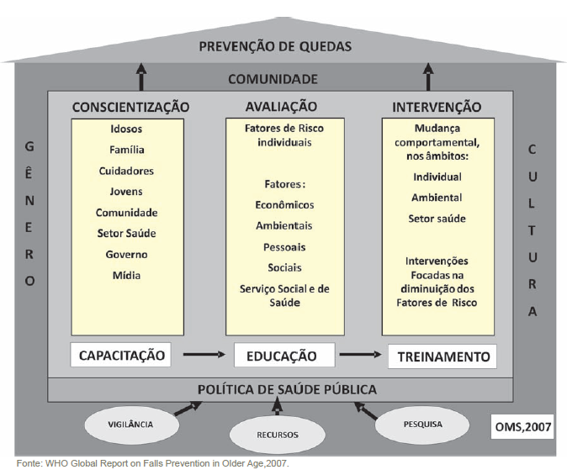
A Organização Mundial de Saúde, em 2007, propôs um modelo para prevenção de quedas cujos pilares fundamentais estão ancorados na conscientização sobre o problema, na identificação dos idosos de risco e na intervenção sobre estes fatores de risco.

Slide 20
FATORES DE RISCO
Fatores Extrínsecos
Fatores Intrínsecos
Fatores Comportamentais

Slide 21
FATORES EXTRÍNSECOS

Slide 22
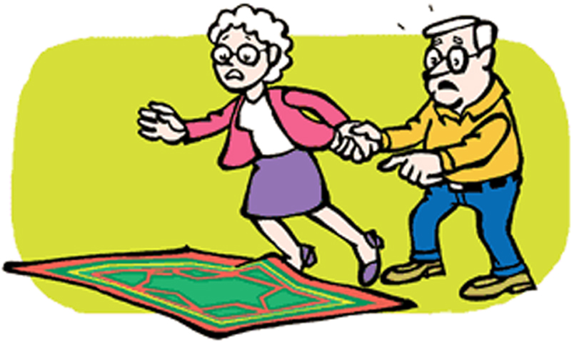
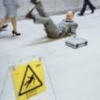
FATORES EXTRÍNSECOS
TAPETES
PISOS ESCORREGADIOS

Slide 23
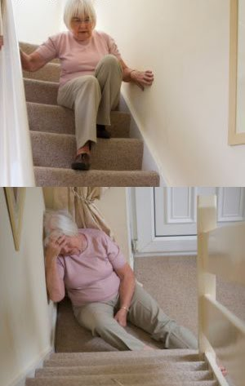
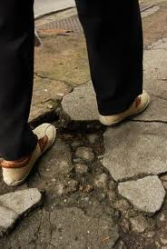
FATORES EXTRÍNSECOS
ESCADAS
CALÇADAS INADEQUADAS

Slide 24
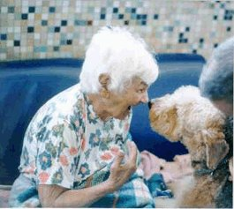
FATORES EXTRÍNSECOS
POUCA ILUMINAÇÃO
ANIMAIS DOMÉSTICOS

Slide 25
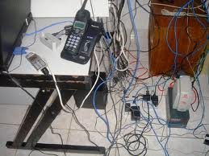
FATORES EXTRÍNSECOS
OBSTÁCULOS NO CAMINHO
AUSÊNCIA DE CORRIMÃOS

Slide 26
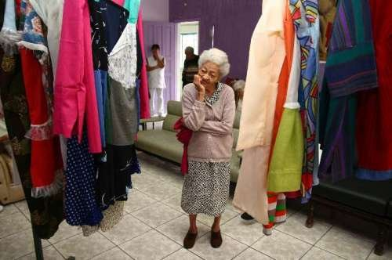
FATORES EXTRÍNSECOS
ROUPAS EXCESSIVAMENTE COMPRIDAS
ARMÁRIOS COM ALTURAS INADEQUADAS

Slide 27
FATORES EXTRÍNSECOS
ALTURA DA CAMA
VIOLÊNCIA FÍSICA

Slide 28
FATORES INTRÍNSECOS

Slide 29
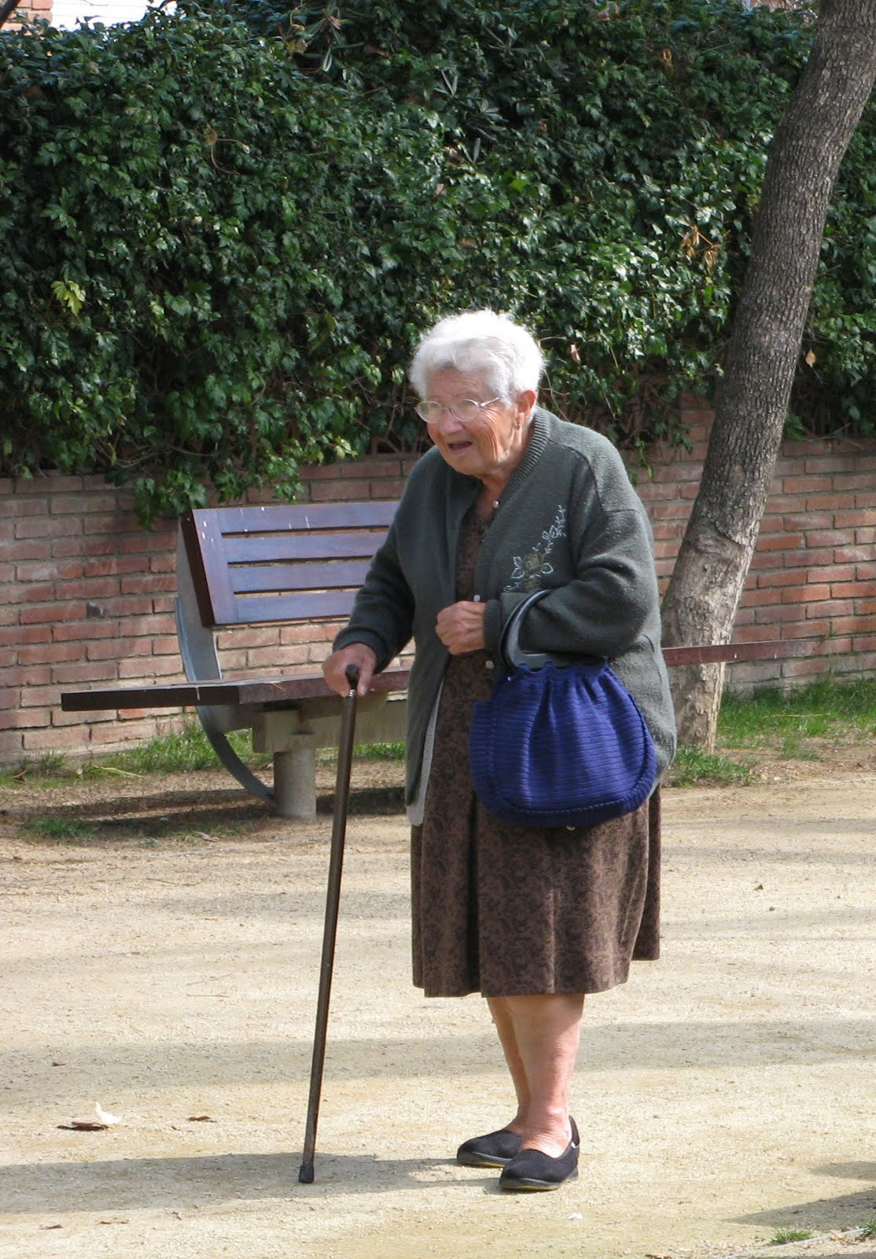
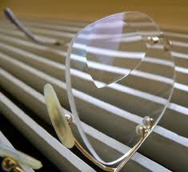
FATORES INTRÍNSECOS
DIMINUIÇÃO DO EQUILÍBRIO
DIMINUIÇÃO DA
ACUIDADE VISUAL

Slide 30
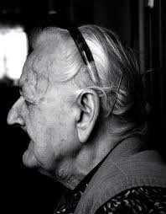
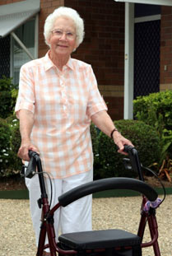
FATORES INTRÍNSECOS
IDOSOS > 80 ANOS
SEXO FEMININO

Slide 31
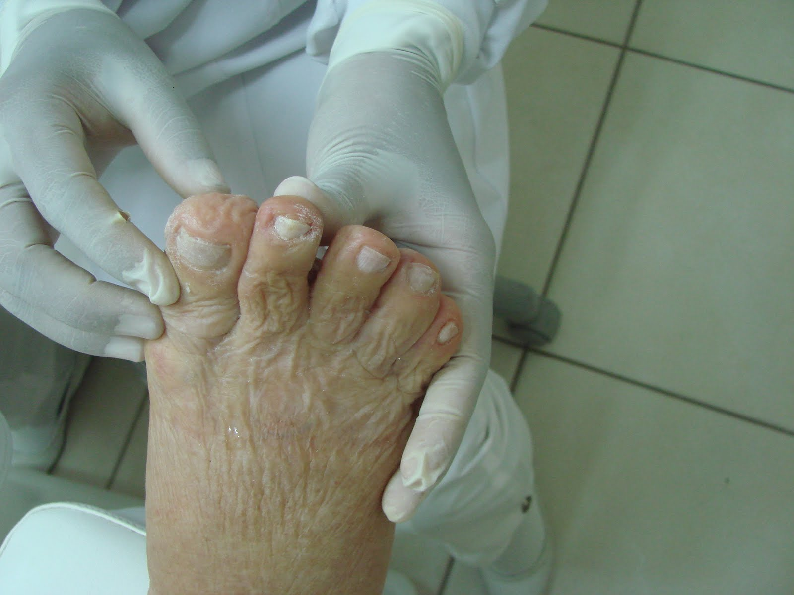
FATORES INTRÍNSECOS
ALTERAÇÕES NOS PÉS
USO DE MEDICAMENTOS

Slide 32
FATORES INTRÍNSECOS
DIMINUIÇÃO DA AUDIÇÃO
AUMENTO DO TEMPO DE REAÇÃO A SITUAÇÕES DE PERIGO

Slide 33
FATORES INTRÍNSECOS
FRAQUEZA MUSCULAR
OSTEOPOROSE

Slide 34
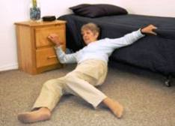
FATORES INTRÍNSECOS
HISTÓRIA PRÉVIA DE QUEDAS
ESTADO PSICOLÓGICO
MEDO DE QUEDAS

Slide 35
FATORES COMPORTAMENTAIS

Slide 36
FATORES COPORTAMENTAIS
USO MÚLTIPLO DE MEDICAMENTOS SEM PRESCRIÇÃO MÉDICA
USO EXCESSIVO DE ÁLCOOL

Slide 37
FATORES COPORTAMENTAIS
SEDENTARISMO
NEGAÇÃO DA FRAGILIDADE

Slide 38
FATORES DE RISCO
:
Difícil determinar qual tipo de fator precipitou a queda:
na verdade, é desencadeada pela interação entre os fatores.
(Freitas, 2006)
Queda???
Fatores Extrínsecos
Fatores Intrínsecos
Fatores Comportamentais

Slide 39
GERENCIAMENTO DO RISCO
Avaliação
detalhada de Riscos
Intervenção Multifatorial
Individualizada
“Só tem sentido Avaliar
se houver intenção de se oferecer Intervenções ”

Slide 40
DIAGNÓSTICO DA QUEDA
Perguntar “onde” ocorreu essa queda
Avaliação do Equilíbrio :Timed Up and Go Test (TUG)
Quantifica o desempenho da mobilidade através da velocidade do idoso ao realizar a tarefa;
O tempo gasto para completar o teste está fortemente relacionado ao nível de capacidade funcional.

Slide 41
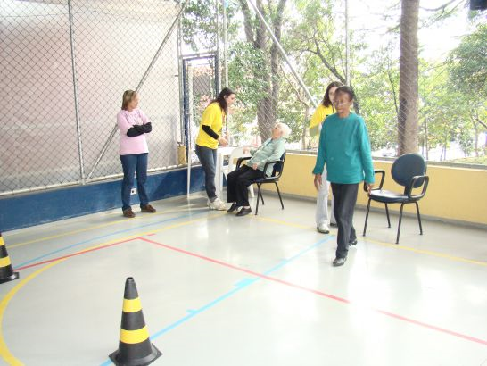
Timed Up and Go - TUG
Analisa tempo gasto pelo indivíduo para partir de uma posição inicial sentada;
As costas apoiadas em uma cadeira;
Sem o auxílio dos membros superiores;
Andar um percurso linear de três metros até um ponto predeterminado marcado no chão, girar 180º;
Retornar e sentar novamente, apoiando as costas na mesma cadeira.

Slide 42
Timed Up and Go - TUG
O paciente é instruído a realizar o teste usando seus calçados habituais, a não conversar durante a execução e a realizá-lo numa velocidade normal, de forma segura.
Maiores valores de tempo representam maiores riscos de queda.
RESULTADOS
BAIXO RISCO DE QUEDAS MENOS DE 20 SEGUNDOS
MEDIO RISCO DE QUEDAS DE 20 A 29 SEGUNDOS
ALTO RISCO DE QUEDAS 30 SEGUNDOS OU MAIS

Slide 43
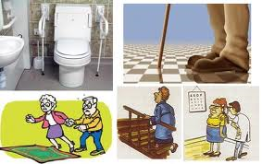
INTERVENÇÕES MULTIFATORIAIS
E INDIVIDUALIZADAS RECOMENDADAS
Treinamento da Marcha
Melhora da Força Muscular e do Equilíbrio
Treinamento de uso de Órteses Apropriadas
Revisão de Medicações
Tratamento da Hipotensão Postural
Tratamento da Osteoporose
Treinamento de Equipe
na ILPI e Hospitais
Correção Visual
MODIFICAÇÕES AMBIENTAIS

Slide 44
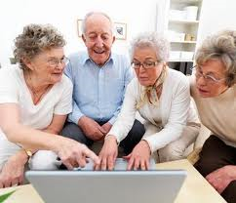
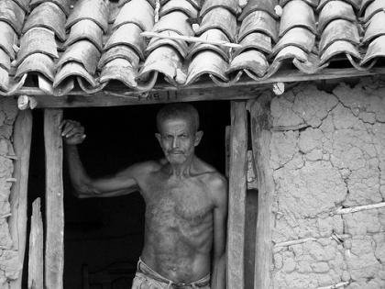
MODIFICAÇÕES AMBIENTAIS
Importante conhecer o perfil da população idosa observando o contexto em que vivem para que as intervenções sejam eficazes.

Slide 45
MODIFICAÇÕES AMBIENTAIS
Verificar se não há móveis em más condições ( pés bambos, encostos soltos);
Utilizar poucos móveis nos ambientes;
Não encerar o chão para evitar que fique escorregadio;

Slide 46
MODIFICAÇÕES AMBIENTAIS
Eliminar tapetes ou carpetes soltos;
Deixar sempre gavetas fechadas;
Manter objetos mais usados em lugares onde o alcance seja mais fácil;

Slide 47
MODIFICAÇÕES AMBIENTAIS
Avaliar a presença de animais domésticos;
Evitar trancar as portas por dentro;
Utilizar um telefone portátil e ter por perto números de emergência;

Slide 48
MODIFICAÇÕES AMBIENTAIS
Utilizar controle remoto quando houver maior perigo.
Dar preferência a cadeiras com braços;
Aumentar a altura dos sofás e poltronas, que devem ter assentos firmes;

Slide 49
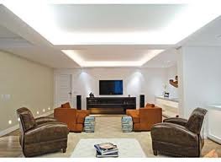
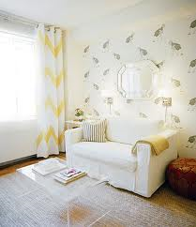
ILUMINAÇÃO
LUZ UNIFORME EM ZONAS ESCURAS
USAR CORTINAS LEVES EM JANELAS E PORTAS

Slide 50
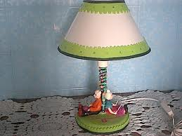
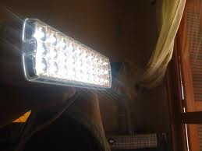
ILUMINAÇÃO
MANTER UM ABAJUR PRÓXIMO A CAMA
PREVER ILUMINAÇÃO DE EMERGÊNCIA

Slide 51
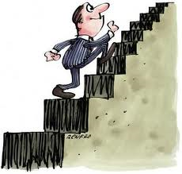
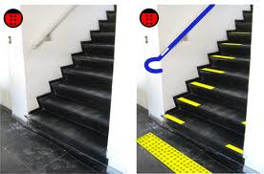
ESCADAS
CERTIFICAR SE OS DEGRAUS SÃO UNIFORMES
SINALIZAR OS LIMITES DOS DEGRAUS COM CORES CONTRASTANTES

Slide 52
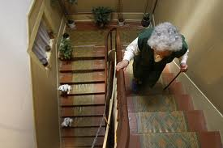
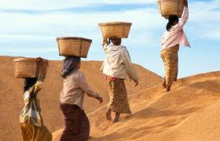
ESCADAS
AO USAR A ESCADA MANTER SEMPRE UMA MÃO APOIADA AO CORRIMÃO
NÃO CARREGAR NADA QUE POSSA OBSTRUIR A VISÃO DO PRÓXIMO DEGRAU

Slide 53
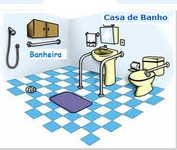
BANHEIRO
Instalar barras de apoio próximas do chuveiro e do vaso sanitário;
Não trancar a porta do banheiro;
Nunca usar porta tolhas e sabonetes, prateleiras e outros itens do gênero como APOIO
Adequar a altura do vaso sanitário;

Slide 54
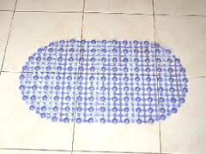
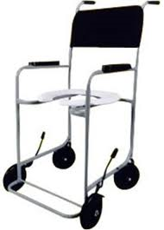
BANHEIRO
MANTER O PISO SECO DEPOIS DO BANHO OU SE POSSÍVEL POR TAPETE DE VENTOSA
EM CASO DE FALTA DE EQUILÍBRIO UTILIZAR CADEIRA NO MOMENTO DO BANHO

Slide 55
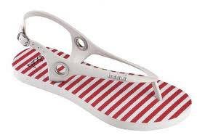
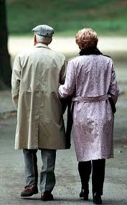
ORIENTAÇÕES GERAIS
USO DE CALÇADOS ADEQUADOS
USO DE ROUPAS NEM MUITO LARGAS OU MUITO LONGAS

Slide 56
PREVENÇÃO
A gravidade potencial das quedas nos idosos confere à prevenção um lugar privilegiado

Slide 57
AÇÕES PARA PREVENÇÃO
1- Orientar a pessoa idosa em relação aos riscos de quedas e suas consequências.
2- Avaliação geriátrica global, com medidas corretivas adequadas com enfoque:
Função cognitiva;
Estado psicológico;
Capacidade de viver só e executar as AVDs;
Condição econômica.

Slide 58
AÇÕES PARA PREVENÇÃO
3- Avaliação anual: oftalmológica e da audição
4 -Avaliação Nutricional;
5- Redução de ingestão de bebidas alcoólicas;
6-Racionalização da prescrição de doses e combinações dos medicamentos.

Slide 59
AÇÕES PARA PREVENÇÃO
7 – Fisioterapia
8 -Avaliar a existência de maus tratos e violência
9 -Atividade Física : Caminhada; Dança; entre outras
10 – Correção dos fatores ambientais modificáveis

Slide 60
PREVENÇÃO
Prevenir a queda em pessoas idosas pode significar prevenir a perda da autonomia e independência e preservar a conservação da capacidade funcional do idoso.

Slide 61
CONTEXTO GERAL
Quedas em Idosos
Física
Econômica
Familiar
Psicológica
Problema de Saúde Pública
QUALIDADE DE VIDA E CAPACIDADE FUNCIONAL
Diagnóstico
Prognóstico
Julgamento Clínico
Tratamento e Ações Preventivas

Slide 62
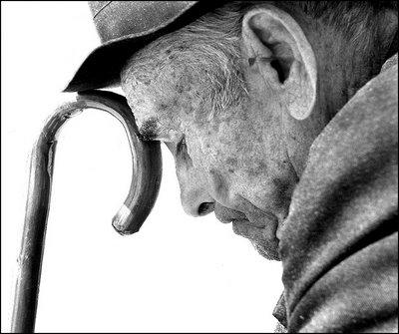
ATENÇÃO!!!
As quedas podem ser um sinal de que alguma coisa não vai bem
???????

Slide 63
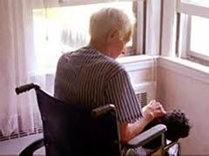
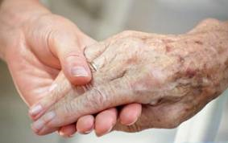
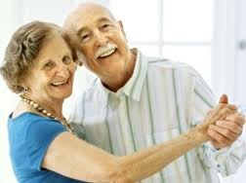
A prática dessas ações e informações poderão fazer a diferença entre cair ou não e, muitas vezes, entre a instalação ou não de uma incapacidade e dependência.

Slide 64
MINISTÉRIO DA SAÚDE
OBRIGADO.
Wendel Rodrigo Teixeira Pimentel
Ministério da Saúde
Secretaria de Atenção à Saúde
Departamento de Atenção Especializada e Temática
Coordenação de Saúde da Pessoa Idosa
(61) 3315- 9139
wendel.pimentel@saude.gov.br

Slide 65
GRUPOS / RELATÓRIOS
PREVENÇÃO
DIFICULDADE
SUGESTÕES
EXPERIÊNCIA EXITOSA

Slide 66
PREVENÇÃO
Existem ações estratégicas de prevenção voltadas à saúde do idoso?
DIFICULDADE
Quais as dificuldades encontradas, na implantação e implementação de ações voltadas a saúde do idoso?
SUGESTÕES
Sugestões de melhorias das ações voltadas à atenção da Saúde do Idoso.
EXPERIÊNCIA EXITOSA
Relato de experiências exitosas em seu serviço voltadas a atenção à saúde do idoso.

